Slide 1

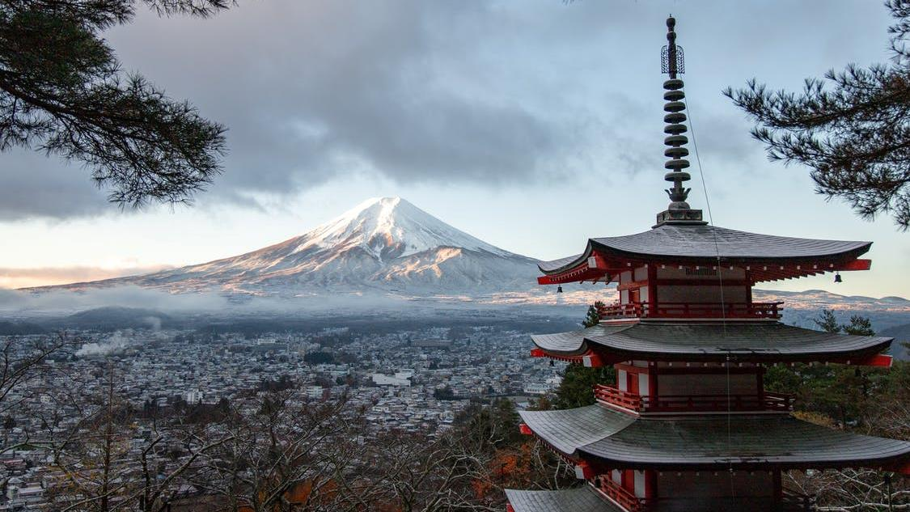

일본의 음식과 문화
21928461 김정묵

Slide 2
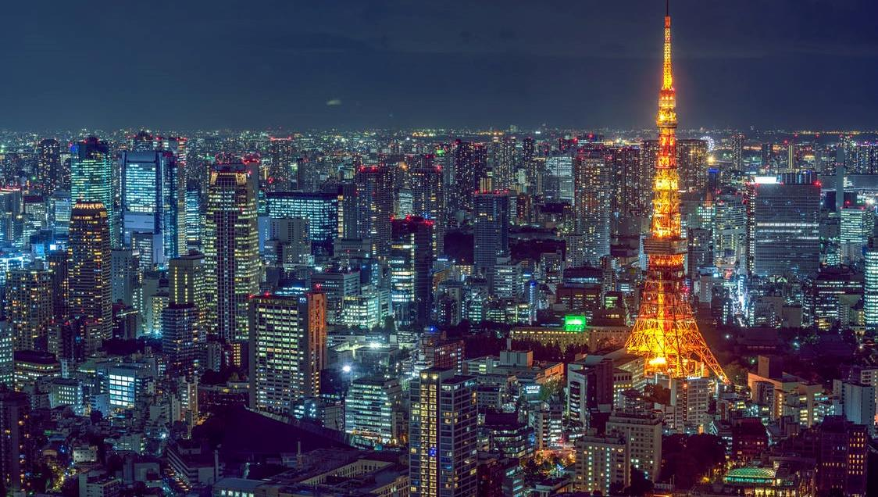
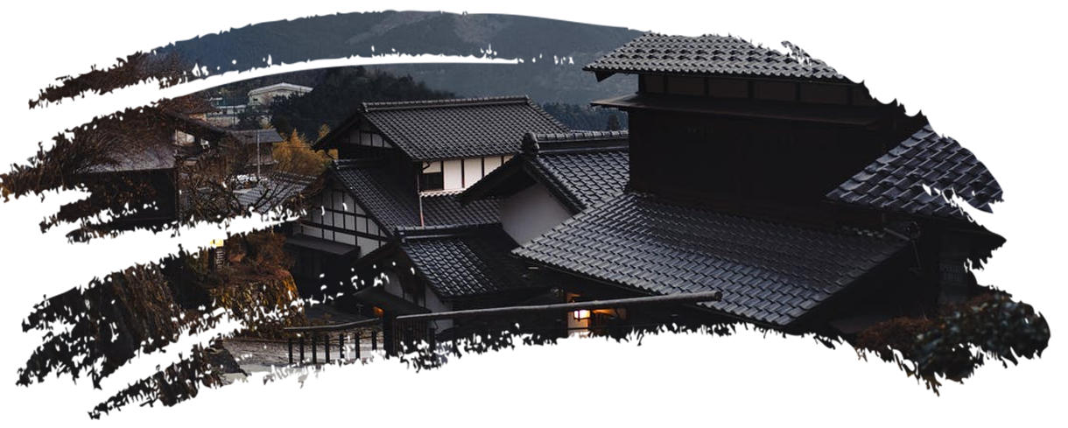
TOKYO
CONTENTS
01
02
03
04
일본의
식사예절
일본의
전통음식
일본의
현대음식
일본의
향토요리
02

Slide 3
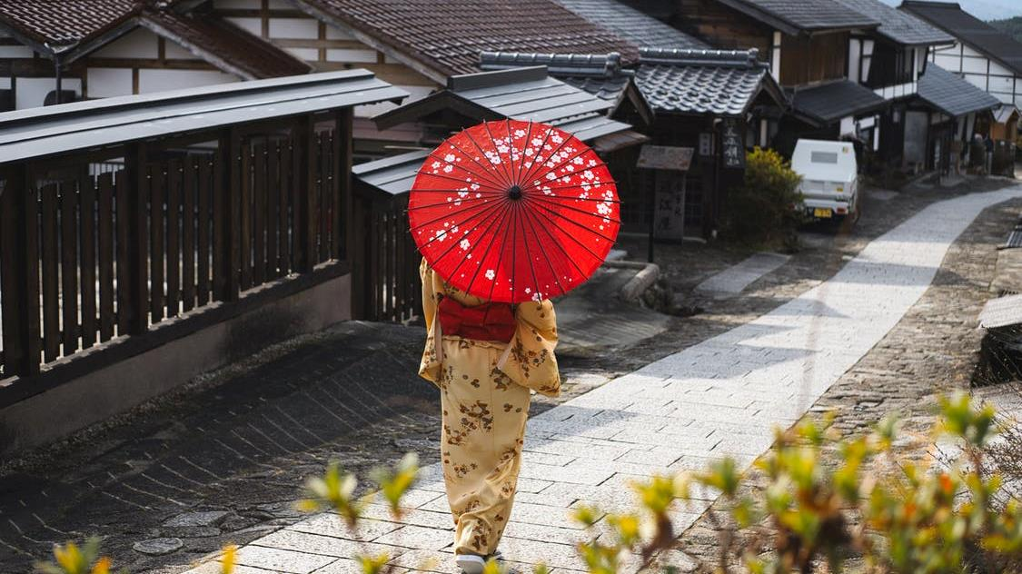
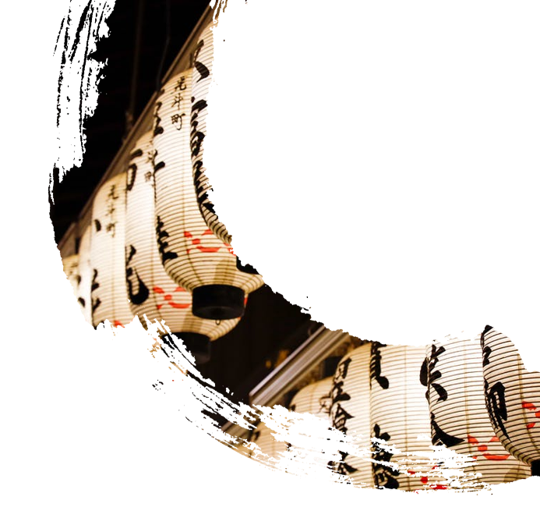
일본의
식사예절
01

Slide 4
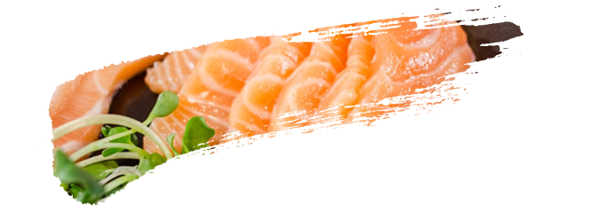
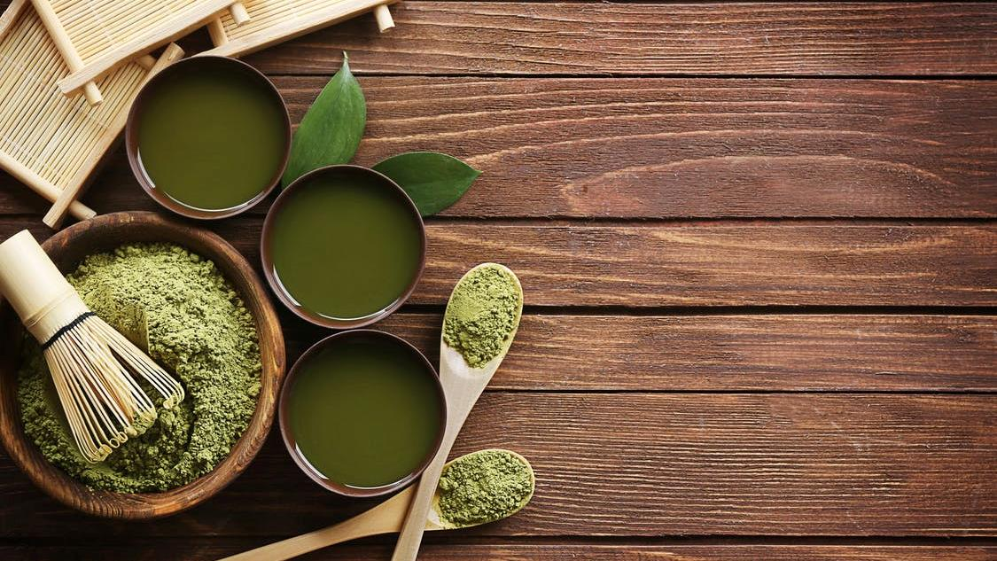
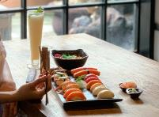
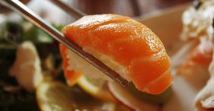
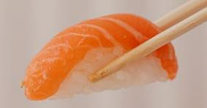
01
일본의 식사 예절
어느 나라던지 각자의 식사 예절을 가지고 있음.
식사예절은 식사를 할 때 자신이 지저분하게 보이지 않도록 간단한 예절.
팔꿈치를 테이블 위에 올리는 것은 나쁜 식사 예절이라고 보이지만,
누구도 눈에 거슬려하지 않으므로
집에서 혼자서 식사할 때는 지키지 않아도 됨.
08

Slide 5
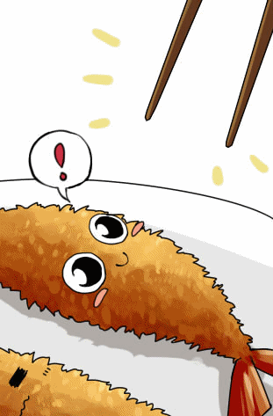
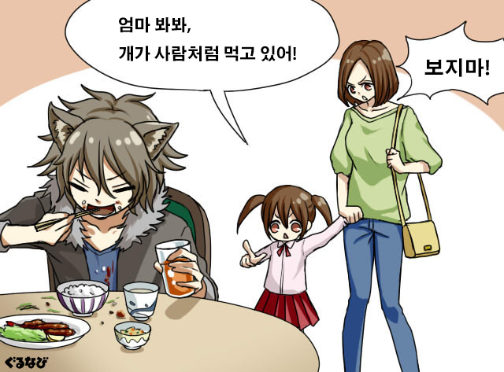
01
일본의 식사 예절
젓가락으로 음식을 꽂지 마세요.
젓가락은 꼬치가 아니므로 젓가락으로 음식을 꽂으면 안됨.
젓가락을 나이프로써 사용하면안됨.
일본에서는 음식은 대체로 한입 사이즈로 제공하므로 젓가락으로 자를 필요는 없음.
2. 개처럼 먹지 마세요.
머리를 숙이고 먹으면 안됨.
된장국 마시는 예절은 국그릇을 입까지 가지고 와서 마셔도 괜찮음.

Slide 6
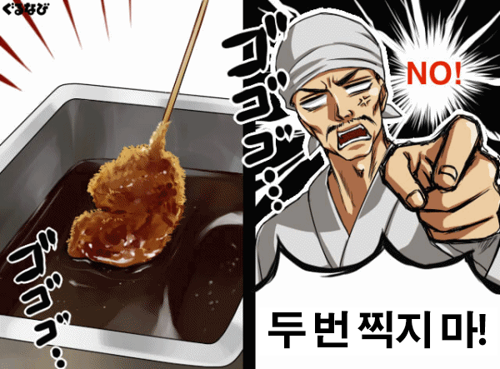
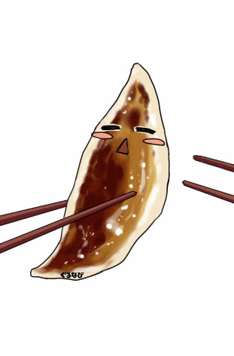
01
일본의 식사 예절
3. 공용 소스를 두번 찍지 마세요.
한입 베어문 음식을 다시 소스에 찍는 것은 청결하지 않으며 꽤 불쾌하게 여김.
4. 음식을 자신의 젓가락에서 다른 사람의 젓가락으로 넘겨주지 마세요.
다른 사람에게 음식을 넘길 필요가 있을 때는 그들의 개인 그릇(일본어로 토리자라라고 부르는 것)을 받아서 음식을 옮겨서 넘겨야함.

Slide 7


01
일본의 식사 예절
5. 젓가락을 밥에 세워두지 마세요.
일본에서는 관습적으로 죽은 사람에게 바치기 위하여 젓가락을 밥그릇에 세워둔 밥을 둠.
세워둔 젓가락은 불교의 장례식에서 태우는 향을 생각나게 한다고 불림.
6. 젓가락을 핥거나 빨지 마세요.
일본에서는 포크나 나이프등 식기류를 핥거나 빨면 버릇없다고 보임.

Slide 8
일본의
전통 음식
02

Slide 9
02
일본의 전통음식
일본 음식의 특징
일본인은‘음식을 입으로 먹기 이전에 눈과 코로 먼저 먹는다’라고 할 정도로 시각적, 미적 감각을 중요시한다.
주식과 부식의 구분이 명확하며, 주식은 쌀밥이고 부식으로는 생선, 채소, 콩 등이 있다.
일본은 사계절의 변화가 뚜렷하므로 모든 음식은 계절감을 대단히 중요시 한다.
해산물과 같은 어패류요리(海鮮料理) 및 채소요리가 발달하였다.
08

Slide 10
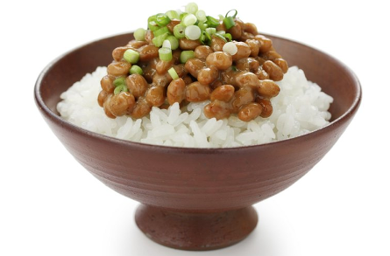
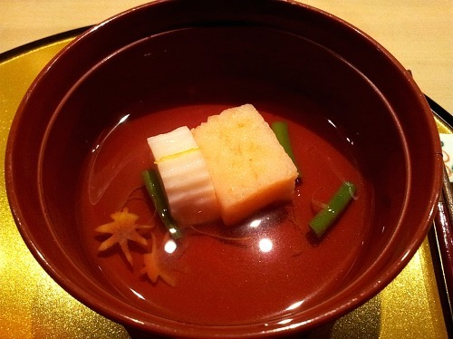
02
일본의 전통음식
낫토
낫토는 메주콩을 발효하여 만드는 음식으로,
한국의 청국장과 비슷한 냄새가 남.
먹는 방법은 낫토에 파 간장 겨자 달걀 노른자와
섞은 다음에 밥과 김에 싸서 먹음.
스이모노
일본의 맑은 국입니다.
보통 초밥집에 나오는 국으로일본의 에도 시대에 음식의 맛을 돋구기 위해 만들어 먹었음.

Slide 11
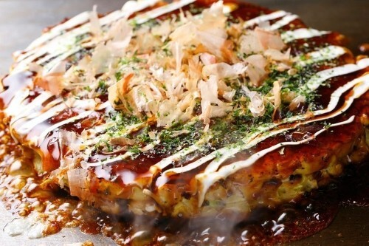
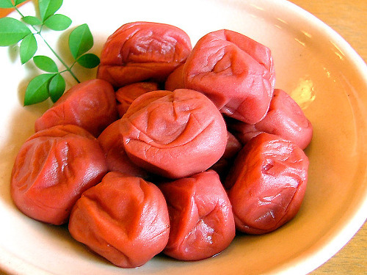
02
일본의 전통음식
오코노미야키
밀가루 달걀 파 양배추 등을 섞어
철판 위에 구운 후 가쓰오부시와
소스를 뿌려 먹는 요리.
아즈치모모야마 시대에 만들어진 음식으로, 원래는 밀가루로 만든 과자로
메이지 시대에 와서야 현재의 오코노미야키가 되었음.
우메보시
한국의 매실장아찌와 같은 음식.
주로 밥과 함께 먹음.

Slide 12
일본의
현대 음식
03

Slide 13
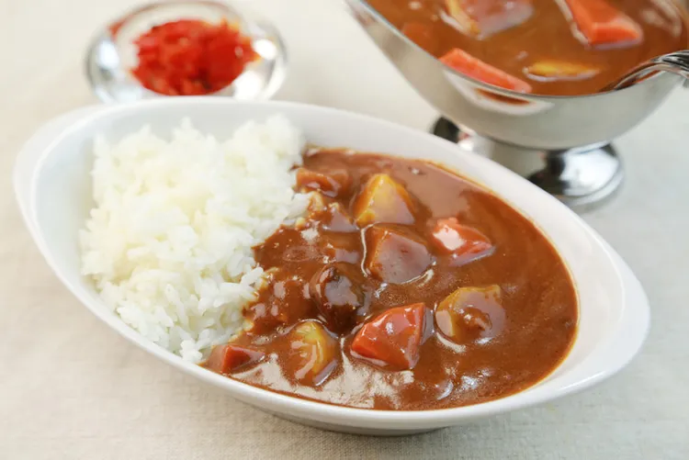
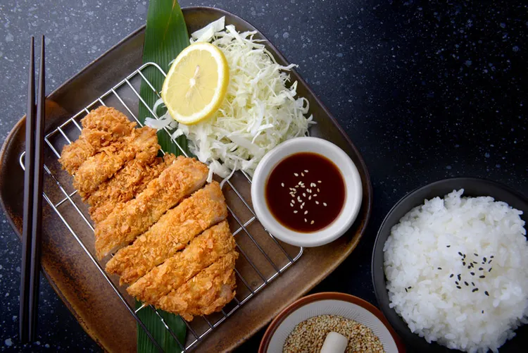
03
일본의 현대음식
카레
카레의 본래의 기원은 인도.
일본에서 즐기는 카레는 일본에 맞게 현지화된 음식으로 영국을 거쳐 일본으로 들어옴
때에 따라서는 돈가스 등 튀긴 음식을 위에 얹어 먹기도 함.
돈카츠
서양의 포크커틀릿에서 기원.
두꺼운 고기 조각에 밀가루와 계란으로 만든 튀김 옷을 입힌 다음, 빵가루를 묻혀 기름에 튀김.

Slide 14
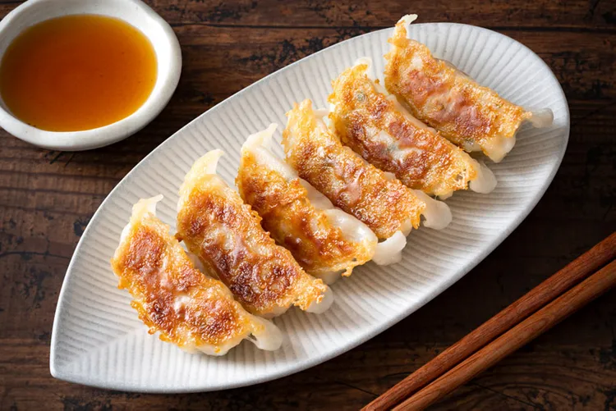
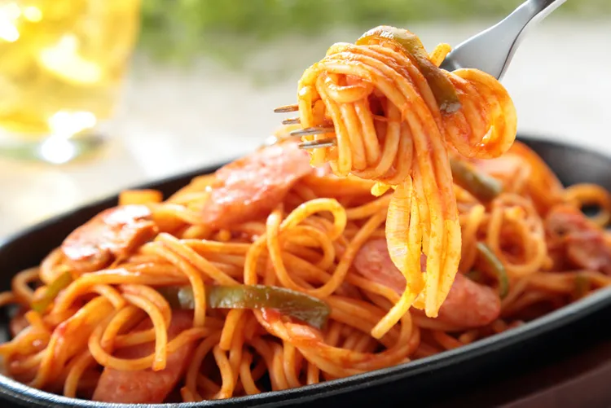
03
일본의 현대음식
교자
2차세계대전 패전 이후, 중국에 파병되었던 일본 군인이 중국에서 먹던 만두가 먹고 싶어서 고향에 돌아와 중국식만두를 만든것에 유래.
일본에서는 야키교자라고 부름.
나폴리탄
비엔나소시지, 양파, 피망을 삶은 파스타 면과 함께 볶고, 케첩으로 맛을 낸 요리.
일본판 토마토소스 파스타라고 할 수 있지만, 맛은 완전히 다름.

Slide 15
일본의
향토 요리
04

Slide 16
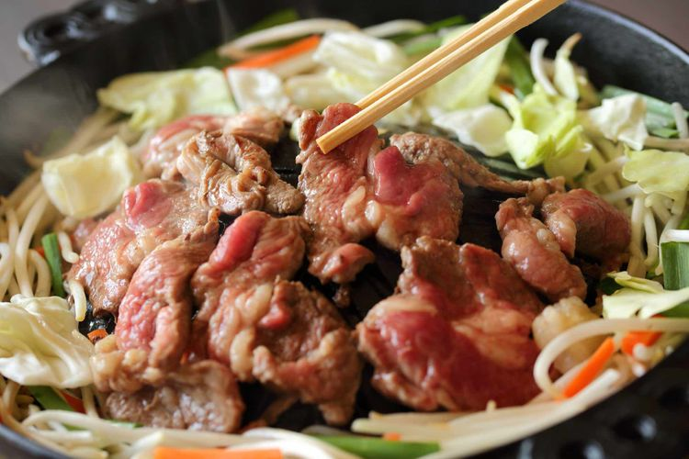
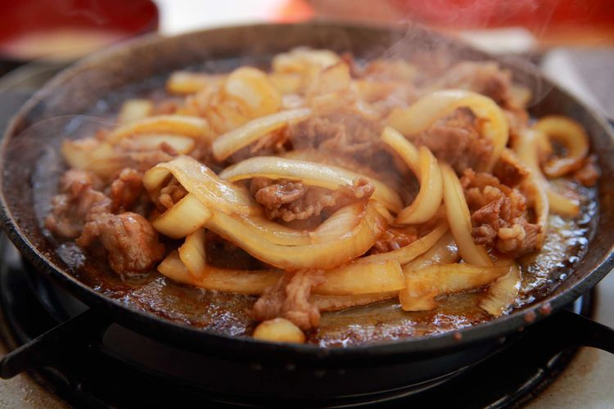
04
일본의 향토요리
징기스칸 (훗카이도)
가운데가 볼록한 원형 냄비 안에 채소를 듬뿍 곁들여 양고기를 구워내는 향토 요리.
한때 군용품을 보급하기 위해 양 사육이 성행했던 홋카이도에서 전쟁이 끝난 이후 이를 식용으로 대체하던 과정에서 대중화된 요리임.
도와다 바라야키(아오모리)
간장 베이스의 양념장으로 밑간 한 '규바라(우삼겹살)' 부위와 대량의 양파를 철제 냄비에 올려 양파가 노릇노릇해지고 숨이 죽을 때까지 구워내는 요리.
1950년대에 아오모리현 미사와시의 미군 기지 근방에서 탄생한 음식으로, 바로 옆에 위치한 도와다시로 전파되어 현재 도와다시 내에만 80곳 이상에 달하는 음식점에서 제공할 정도로 친숙한 요리로 자리매김.

Slide 17
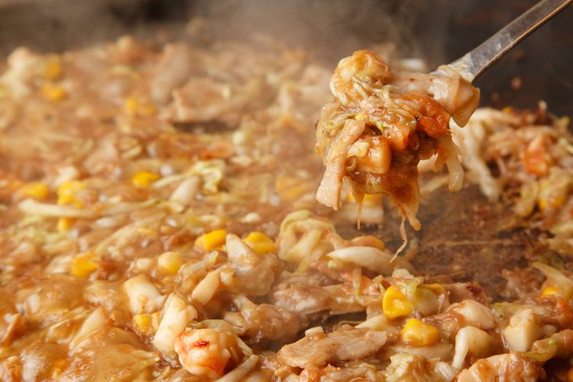
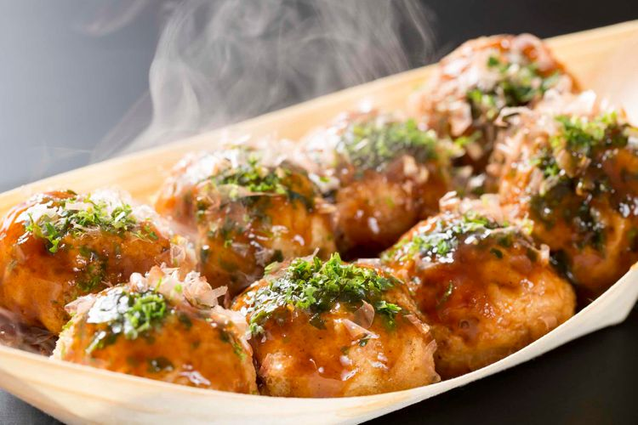
04
일본의 향토요리
몬자야키 (도쿄)
물에 갠 밀가루 반죽과 채소에 어패류 등 다양한 식재료를 섞어 철판 위에 구워내는 도쿄의 전통 요리.
살짝 끓어오르면 반죽과 건더기를 뒤섞어 굽다가 다 익으면 바깥쪽부터 작은 '헤라(철제 주걱)'로 떠먹음.
도쿄의 서민 거리 '쓰키시마'의 명물 요리입니다.
타코야키 (오사카)
육수를 섞은 밀가루 반죽 속에 문어와 고명을 넣고 직경 3~5cm 정도의 공 모양으로 구워내는 오사카의 명물 패스트푸드.
표면에 되직한 우스터소스를 바른 뒤 가쓰오부시, 김 가루 등을 토핑해 먹음.
전용 철판에서 타코야키를 굴려가며 굽는 모습은 놓치지 말아야 할 오사카의 볼거리임.

Slide 18
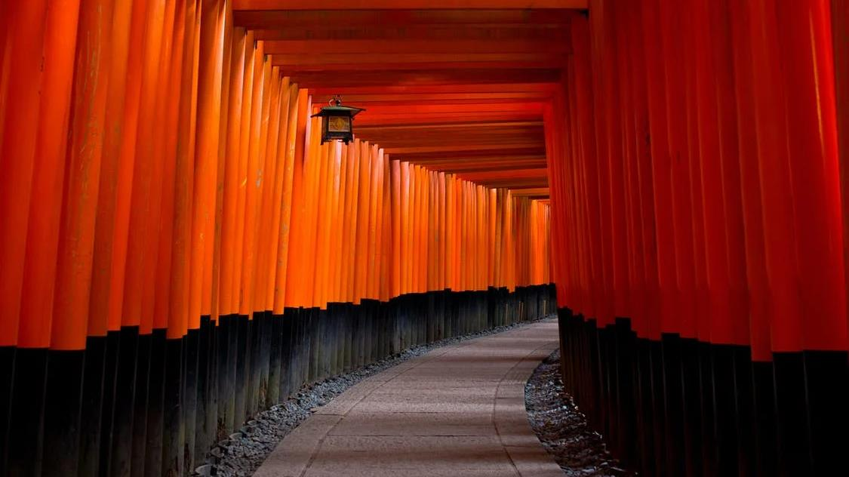

감사합니다

